Slide 1
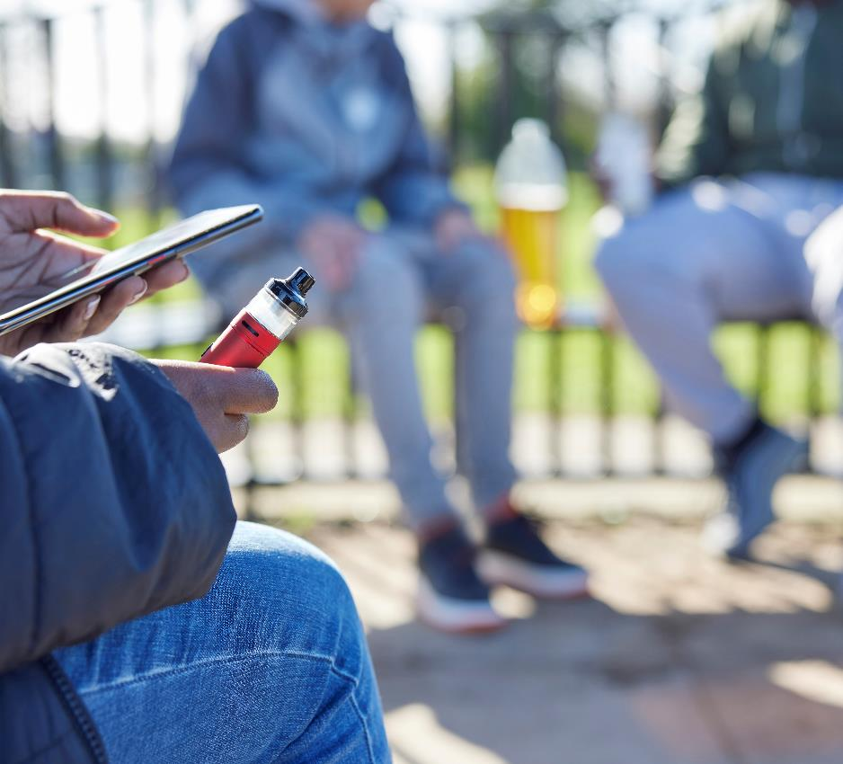
Dechrau Trafodaeth ar WhatsApp
Fepio

Slide 2

Trafodwch y sgrinluniau o’r sgyrsiau canlynol.
Beth yw eich meddyliau a’ch barn chi?
Beth yw’r ffeithiau?

Slide 3
Ni ddylai dyfeisiau fepio gael eu defnyddio gan blant a phobl ifanc.
Mae'n anghyfreithlon gwerthu dyfeisiau sy'n cynnwys nicotin i unrhyw un o dan 18 oed neu i oedolion eu prynu ar ran pobl ifanc o dan 18 oed, sy'n torri'r gyfraith.
Gellir rhoi dirwyon i fanwerthwyr neu unigolion.
Dw i wedi clywed eu bod nhw'n ddiogel.
Ond oes raid i chi fod yn
18 i brynu un?
Dywedodd fy nghefnder ei fod yn gallu prynu un i ni.
Mae’n 18.
Wna’i roi’r arian i ti.

Slide 4

Mae fepio'n llai niweidiol o lawer na smygu, ond nid yw’n hollol ddi-niwed.
Ychydig iawn o dystiolaeth sydd i’w chael am effeithiau iechyd hirdymor sy'n deillio o ddefnyddio dyfeisiau fepio.
Mae llawer o dystiolaeth bod defnyddio dyfeisiau fepio sy'n cynnwys nicotin yn arwain at symptomau dibyniaeth o ran pobl sydd ddim yn smygu.
Mae pobl ifanc sy'n defnyddio dyfeisiau fepio yn fwy tebygol o fynd yn gaeth.
Wyt ti wedi rhoi cynnig ar y blas pinafal ià?
Na, ‘dwi ddim wedi rhoi cynnig ar unrhyw un.
BETH?! Pam? Mae'n
hollol ddi-niwed.
Wir? O’n i meddwl ei fod e fel smygu.
Os na fyddai’n ddiogel, fydden nhw ddim yn eu gwerthu nhw mewn blasau lysh!

Slide 5
Nid yw dyfeisiau fepio anghyfreithlon yn cael eu rheoleiddio gan safonau'r DU.
Mae astudiaethau o fêps anghyfreithlon wedi canfod eu bod yn cynnwys pethau sydd wedi'u gwahardd yn y DU fel caffein, rhai lliwiau a tawrin.
Maen nhw’n cynnwys lefelau llawer uwch o nicotin.
Mae fêps anghyfreithlon wedi cael eu darganfod mewn ysgolion yn y Deyrnas Unedig.
Wyt ti wedi clywed am Amy?
Welais i, roedd hi wedi cael ffit.
Be’ ddigwyddodd?
Ddywedodd Sam wrtha'i fod rhywbeth amheus yn ei fêp hi.
Beth, a doedd hi ddim yn gwybod?
Nac oedd mae’n debyg, roedd hi wedi’i brynu gan rhyw foi i fyny ei stryd.

Slide 6
Ni ddylai dyfeisiau fepio gael eu defnyddio gan blant a phobl ifanc.
Gall smygwyr sy’n oedolion leihau'r risg o niwed sy’n deillio o smygu drwy newid yn llwyr i fepio, ond nid yw fepio yn cael ei argymell ar gyfer pobl nad ydyn nhw’n smygu.
Mae fepio'n fwy diogel na smygu, ond nid yw’n hollol ddi-niwed.
Ychydig iawn o dystiolaeth sydd i’w chael ar effeithiau iechyd hirdymor fepio, gan nad yw wedi bod o gwmpas yn ddigon hir i ni wybod beth yw’r risg o’i ddefnyddio yn y tymor hir.
Na, dim diolch, mae gen i mhêl-droed i feddwl amdano.
Ti'n dwp? Dyw e ddim mwy nag aer ffrwythau.
Sut wyt ti’n gwybod? Mae ‘na nicotin ynddyn nhw.
Mae fy mam yn fepio.
Mae'n ddiogel.
Ddywedodd ei meddyg wrthi.
Do, oherwydd ei bod hi'n smygu!

